Slide 1
Формирование метапредметных результатов на уроках литературы
Скроботова Евгения Викторовна,
учитель русского языка и литературы
МБОУ Лицей №10

Slide 2
На метапредметном уроке присутствует
формирование целостной картины мира;
проблемный и исследовательский подход;
развитие монологической речи, коммуникативных навыков;
умение черпать информацию из всего.

Slide 3
Признаки метапредметного урока
Самостоятельная (экспериментальная, поисковая и т.д.) учебная деятельность учащихся;
Перевод теоретических представлений в плоскость личностных рассуждений и выводов;
Активизация интереса и мотивации обучения учащихся путем привлечения к предмету урока других областей знаний и опоры на личный практический опыт каждого ученика;
Использование образовательных технологий
(технология совместного обучения, технология исследовательской деятельности, проектная деятельность, игровая технология)

Slide 4
Союз предметов
Л- литература, лексика…
И- история, изо, информатика…
Г- география, геометрия….
А- астрономия, алгебра, английский язык…

Slide 5
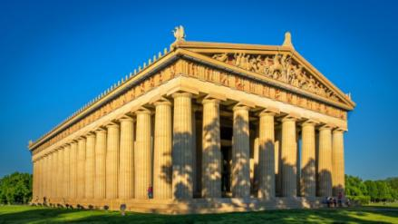
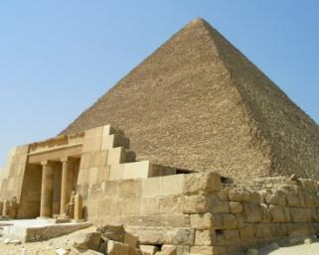
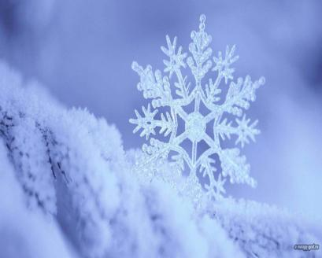
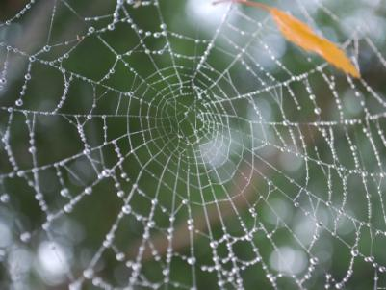

Slide 6
Тест Фехнера

Slide 7
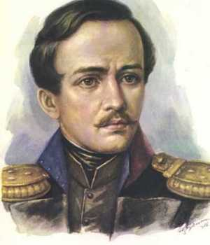
«Бородино»
Главная часть состоит из 91 строки, 13 семистиший
Золотое сечение:
91:1,618= 56,238, т.е. 57 строка
Кульминация:
«Ну, ж был денек!»

Slide 8
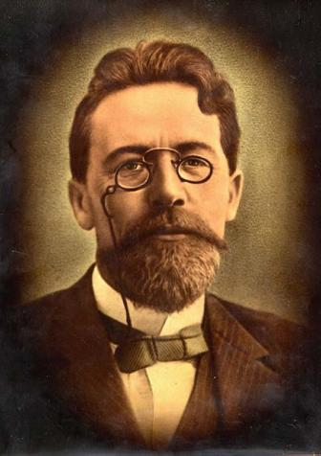
«Толстый и тонкий»
Всего 50 строк (в учебнике)
Золотое сечение:
50:1,618=30,90, т.е. 30 – 31 строки
Кульминационная точка:
«Нет, милый, поднимай выше»

Slide 10
Дон Кихот в сети Интернет
Дон Кихот в сети -2
По следам Дон Кихота
Дон Кихот в искусстве
Опрос (социологи)

Slide 11
Спасибо за внимание!

